Slide 1

LẬP TRÌNH TYPESCRIPT
CHƯƠNG 4:
MODULE, GENERIC VÀ ASYNC/AWAIT TRONG TYPESCRIPT

Slide 2
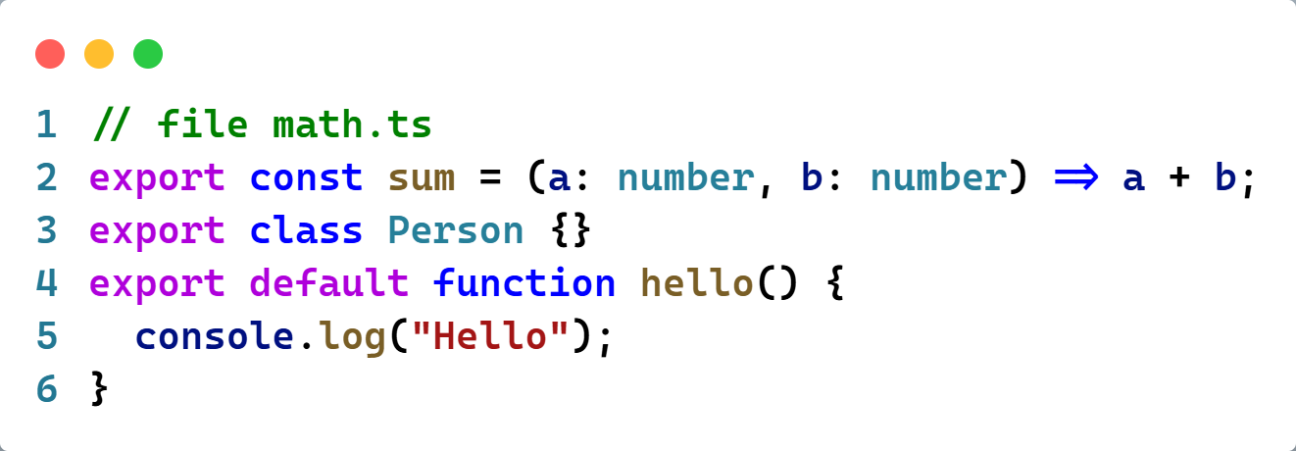
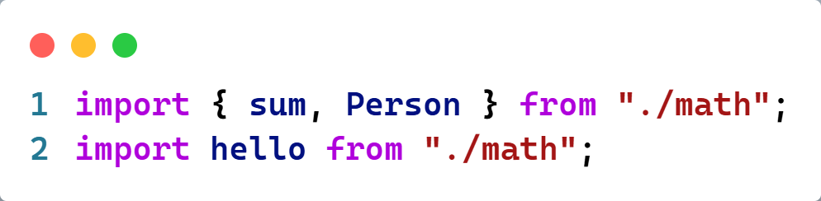
TÁCH MODULE, IMPORT/EXPORT
Khái niệm Module
Mỗi file .ts được xem như một module.
Dùng để tách mã, tái sử dụng, dễ bảo trì.
Tránh xung đột biến toàn cục.
Export
Import

Slide 3
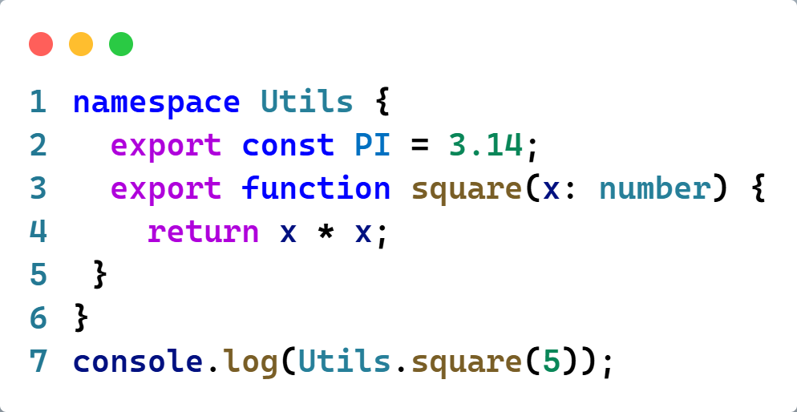
NAMESPACE VÀ CÁCH DÙNG
Namespace:
Gom nhóm code trong một vùng tên chung.
Tránh trùng tên biến/hàm.
Dùng từ khoá namespace.
Ví dụ:

Slide 4
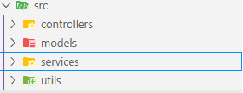
QUẢN LÝ MÃ NGUỒN THEO MODULE
Nguyên tắc tổ chức module
Mỗi module chỉ nên thực hiện một nhiệm vụ rõ ràng.
Tạo thư mục theo chức năng:

Slide 5
BÀI TẬP THỰC HÀNH SỐ 1
Bài 1 : Tổ chức mã nguồn bằng module
Yêu cầu:
Bạn xây dựng một hệ thống quản lý sinh viên, chia mã nguồn thành các file như sau:
Student.ts: chứa class Student với thuộc tính id, name, age
StudentManager.ts: chứa class StudentManager có các phương thức:
addStudent(student: Student)
listStudents()
main.ts: import các module trên, khởi tạo vài sinh viên và hiển thị ra màn hình

Slide 6
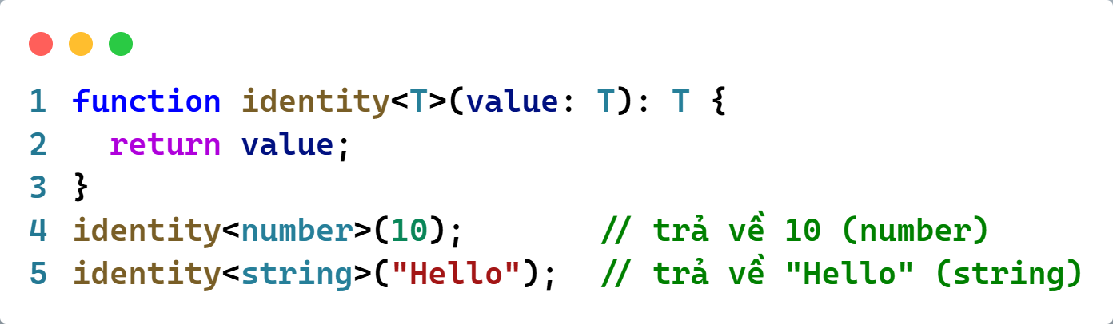
TỔNG QUAN VỀ GENERIC
Generic là gì?
Cho phép định nghĩa kiểu dữ liệu động, linh hoạt.
Dùng ký tự <T>.
Tránh dùng any → giảm lỗi runtime.
Ví dụ:

Slide 7
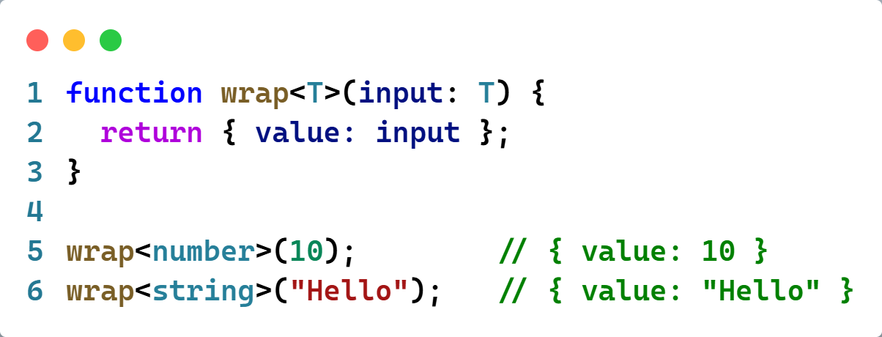
GENERIC FUNCTION
Ý nghĩa: Hàm hoạt động với mọi kiểu mà vẫn giữ được thông tin kiểu trong kết quả.

Slide 8
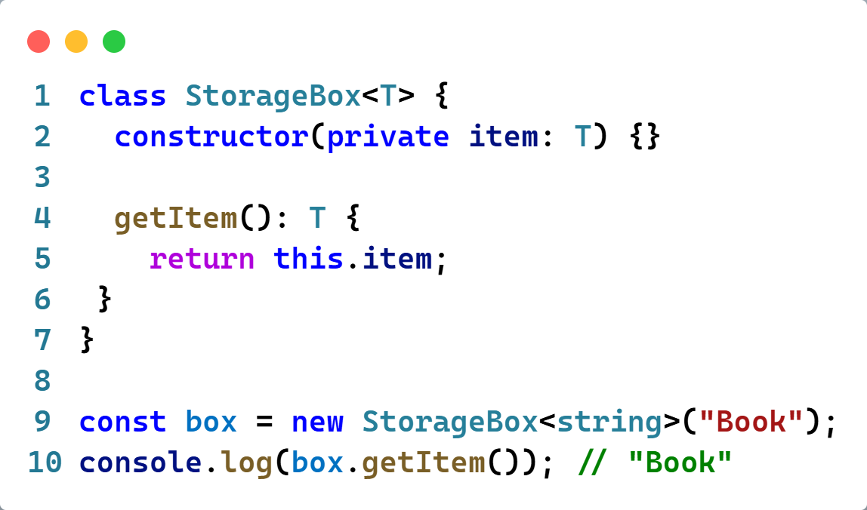
GENERIC CLASS
Ý nghĩa: Class có thể chứa bất kỳ kiểu dữ liệu, nhưng vẫn đảm bảo đúng kiểu khi lấy ra.

Slide 9
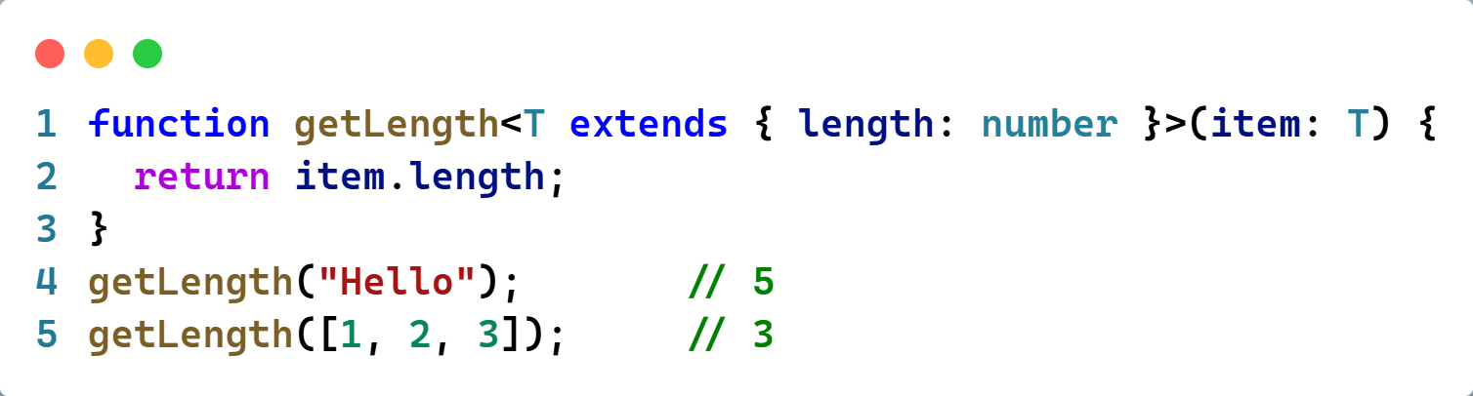
GIỚI HẠN KIỂU VỚI EXTENDS
Vì sao cần giới hạn kiểu?
Không phải mọi kiểu đều dùng được trong hàm.
extends giúp giới hạn kiểu T, tránh lỗi.
Ví dụ:

Slide 10
SO SÁNH GENERIC VỚI ANY
Tiêu chí | Generic <T> | any
An toàn kiểu | Giữ lại thông tin kiểu | Mất hoàn toàn thông tin kiểu
Kiểm tra lỗi lúc compile | Phát hiện lỗi sớm | Không kiểm tra, dễ lỗi runtime
Khả năng tái sử dụng | Viết 1 lần dùng cho nhiều kiểu | Dùng cho mọi kiểu nhưng nguy hiểm
Tối ưu cho dự án lớn | Rất phù hợp | Làm giảm chất lượng mã
Khả năng suy luận kiểu | TypeScript tự suy ra kiểu T | Không suy luận
Rủi ro khi dùng | Thấp | Cao (dễ tạo bug runtime)

Slide 11
BÀI TẬP THỰC HÀNH SỐ 2
Bài 5: Quản lý danh sách người dùng với Generic
Tình huống: Bạn cần một cấu trúc chung để lưu danh sách entity (ví dụ: User, Product, Category) và thao tác thêm/xóa/liệt kê mà không viết lại cho từng loại.
Yêu cầu:
Tạo GenericList<T> với phương thức add(item: T), remove(index: number), getAll(): T[].
Tạo class User (id, name) và thử với GenericList<User>.
Viết mã test trong main.ts để thêm 2 user và in danh sách.

Slide 12
THANK YOU

